Slide 1
Мокапи
topid

Slide 2

вхід
Аватар
Про нас
Загальні звіти про допомогу
Подяки-відгуки
Гість
Реєстрація
Хочу допомогти
На головну
Наші партнери
Стати партнером
Підтримати проект
Сповістити про шахрайство

Slide 3
вхід
Аватар
Про нас
Загальні звіти про допомогу
Подяки-відгуки
Гість
Гість
Реєстрація
На
На жаль, Ви не можете надавати допомогу не зареєструвавшись. Це зроблено задля покращення роботи нашого сервісу. Сподіваємося, це не завадить нашій співпраці.
Реєстрація
На головну
Наші партнери
Стати партнером
Підтримати проект
Сповістити про шахрайство

Slide 4
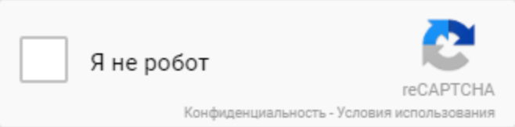
вхід
Аватар
Про нас
Загальні звіти про допомогу
Подяки-відгуки
Гість
Реєстрація
Реєстрація
Введіть свою електронну пошту:
Введіть свій номер телефону:
Придумайте пароль:
Підтвердіть пароль:
Зареєструватися
На головну
Наші партнери
Стати партнером
Підтримати проект
Сповістити про шахрайство

Slide 5
вийти
Аватар
Про нас
Загальні звіти про допомогу
Подяки-відгуки
параметри
Андрій Щедрий
Чати
Будильник
Закладки
Хочу допомогти
Звіти
Активність
Історія наданих допомог
Залишити відгук про сервіс
На головну
Наші партнери
Стати партнером
Підтримати проект
Сповістити про шахрайство

Slide 6
вийти
Аватар
Про нас
Загальні звіти про допомогу
Подяки-відгуки
параметри
Андрій Щедрий
< на попередню
Хочу допомогти
На головну
Наші партнери
Стати партнером
Підтримати проект
Сповістити про шахрайство

Slide 7
вийти
Аватар
Про нас
Загальні звіти про допомогу
Подяки-відгуки
параметри
Андрій Щедрий
< на попередню
Виберіть вид допомоги:
Хочу допомогти фінансово
Хочу допомогти
товарно
Хочу допомогти фізично
На головну
Наші партнери
Стати партнером
Підтримати проект
Сповістити про шахрайство

Slide 8
вийти
Аватар
Про нас
Загальні звіти про допомогу
Подяки-відгуки
параметри
Андрій Щедрий
< на попередню
Як Ви хочете обрати людину, якій Ви допоможете?
Скористатися
рандомайзером
Обрати за допомогою фільтра
Обрати з бази
даних
На головну
Наші партнери
Стати партнером
Підтримати проект
Сповістити про шахрайство

Slide 9
вийти
Аватар
Про нас
Загальні звіти про допомогу
Подяки-відгуки
параметри
Андрій Щедрий
< на попередню
Людину обрано випадковим чином
Отримувач: Петро Потребуєв
Хочу допомогти фінансово
Хочу допомогти товарно
Загальна інформація про потреби користувача
v
Хочу допомогти фізично
Оберіть р-н
Обрати випадково
Аналіз - Термометр
Шаблонна допомога
Анонімна допомога
Оформити допомогу
На головну
Наші партнери
Стати партнером
Підтримати проект
Сповістити про шахрайство

Slide 10
вийти
Аватар
Про нас
Загальні звіти про допомогу
Подяки-відгуки
параметри
Андрій Щедрий
< на попередню
Як Ви хочете обрати людину, якій Ви допоможете?
Скористатися
рандомайзером
Обрати за допомогою фільтра
Обрати з бази
даних
На головну
Наші партнери
Стати партнером
Підтримати проект
Сповістити про шахрайство

Slide 11

вийти
Аватар
Про нас
Загальні звіти про допомогу
Подяки-відгуки
параметри
Андрій Щедрий
Відбір за фільтром
Хочу допомогти фінансово
Місто
Пошук за фамшлія
Потреби​ - оновлено
Остання допомога​
Активність​ - на сайті
Терміновість ​
За рекомендацією​
Під доглядом​
Родина​ - немовля
Останній контакт​ > 7 діб
Втрата житла
Домашні тваринки
v
Хочу допомогти товарно
Фамілія
Оберіть р-н
v
v
Хочу допомогти фізично
Параметер 3
Оберіть р-н
Параметер 4
Нові
Параметер 5
Кому ніколи не допомогали
Параметер 6
Прихилий вік
Параметер 7
Сироти
Параметер 8
Інвалід
Параметер 9
Знайти
Параметер 10
На головну
Наші партнери
Стати партнером
Підтримати проект
Сповістити про шахрайство

Slide 12
вийти
Аватар
Про нас
Загальні звіти про допомогу
Подяки-відгуки
параметри
Андрій Щедрий
Як Ви хочете обрати людину, якій Ви допоможете?
Скористатися
рандомайзером
Обрати за допомогою фільтра
Обрати з бази
даних
На головну
Наші партнери
Стати партнером
Підтримати проект
Сповістити про шахрайство

Slide 13
вийти
Аватар
Про нас
Загальні звіти про допомогу
Подяки-відгуки
параметри
Андрій Щедрий
Список бенефіціарів:
Фільтр
Фото
Ім'я
Фото
Ім'я
Рандомайзер
Якої допомоги потребує​
Якої допомоги потребує​
Фото
Ім'я
Фото
Ім'я
Якої допомоги потребує​
Якої допомоги потребує​
На головну
Наші партнери
Стати партнером
Підтримати проект
Сповістити про шахрайство

Slide 14
вийти
Аватар
Про нас
Загальні звіти про допомогу
Подяки-відгуки
параметри
Андрій Щедрий
< на попередню
Сторінка бенефіціара:
Додати до записника
Опис ситуації бенефіціара
Ім'я бенефіціара
Фото бенефіціара
Якої допомоги потребує
термометр
Написати
Допомогти
На головну
Наші партнери
Стати партнером
Підтримати проект
Сповістити про шахрайство

Slide 15
вийти
Аватар
Про нас
Загальні звіти про допомогу
Подяки-відгуки
параметри
Андрій Щедрий
звʼязок
Замовити товари
Додати до закладок
Історія допомог
Історія допомог
Нагадати
скарга
Петро Потребуєв
Додаткова інформація
Актуальні потреби​ | переглянути
Остання допомога​ | 12-12-2023
Активність​ | Коригує потреби
Терміновість ​ | Гостра потреба
За рекомендацією​ | Фонд чи приватне подання
Під доглядом​ | 2 спонсора
Родина​ | Утриманці 2
Останній контакт​ | 12-12-2023
Втрата житла
Домашні тваринки
Загальна інформація
Змінити бенефіціара
Створити шаблон допомоги
Створити колаборацію
На головну
Наші партнери
Стати партнером
Підтримати проект
Сповістити про шахрайство

Slide 16
вийти
Аватар
Про нас
Загальні звіти про допомогу
Подяки-відгуки
параметри
Андрій Щедрий
< на попередню
Сторінка бенефіціара:
Додати до записника
Опис ситуації бенефіціара
Ім'я бенефіціара
Фото бенефіціара
Якої допомоги потребує
термометр
Написати
Допомогти
На головну
Наші партнери
Стати партнером
Підтримати проект
Сповістити про шахрайство

Slide 17
вийти
Аватар
Про нас
Загальні звіти про допомогу
Подяки-відгуки
параметри
Андрій Щедрий
< на попередню
Сторінка бенефіціара:
Додати до записника
Додати до списку:
Опис ситуації бенефіціара
Ім'я бенефіціара
Назва списку
-
-
-
-
Фото бенефіціара
Якої допомоги потребує
термометр
Написати
+Створити список
Ок
Допомогти
На головну
Наші партнери
Стати партнером
Підтримати проект
Сповістити про шахрайство

Slide 18
вийти
Аватар
Про нас
Загальні звіти про допомогу
Подяки-відгуки
параметри
Андрій Щедрий
< на попередню
У який спосіб ви хочете здійснити оплату?
Платіжний сервіс 1
Платіжний сервіс 2
Платіжний сервіс 3
За реквізитами
На головну
Наші партнери
Стати партнером
Підтримати проект
Сповістити про шахрайство

Slide 19

вийти
Аватар
Про нас
Загальні звіти про допомогу
Подяки-відгуки
параметри
Андрій Щедрий
< на попередню
Номер картки бенефіціара:
1234
1234
1234
1234
Отримувач: Петро Потребуєв
Оk
На головну
Наші партнери
Стати партнером
Підтримати проект
Сповістити про шахрайство

Slide 20

вийти
Аватар
Про нас
Загальні звіти про допомогу
Подяки-відгуки
параметри
Андрій Щедрий
< на попередню
Переказ успішний!
Дякуємо, що допомагаєте з нами!
На головну
Наші партнери
Стати партнером
Підтримати проект
Сповістити про шахрайство

Slide 21
вийти
Аватар
Про нас
Загальні звіти про допомогу
Подяки-відгуки
параметри
Андрій Щедрий
< на попередню
Хочу допомогти фінансово
Хочу допомогти
товарно
Хочу допомогти фізично
На головну
Наші партнери
Стати партнером
Підтримати проект
Сповістити про шахрайство

Slide 22
вийти
Аватар
Про нас
Загальні звіти про допомогу
Подяки-відгуки
параметри
Андрій Щедрий
< на попередню
Як ви хочете допомогти?
Скористатися шаблоном
Обрати склад допомоги самостійно
На головну
Наші партнери
Стати партнером
Підтримати проект
Сповістити про шахрайство

Slide 23
вийти
Аватар
Про нас
Загальні звіти про допомогу
Подяки-відгуки
параметри
Андрій Щедрий
Оберіть вид товару:
Їжа
Одяг
-
-
-
-
На головну
Наші партнери
Стати партнером
Підтримати проект
Сповістити про шахрайство

Slide 24
вийти
Аватар
Про нас
Загальні звіти про допомогу
Подяки-відгуки
параметри
Андрій Щедрий
Оберіть шаблон:
-
-
-
-
-
-
На головну
Наші партнери
Стати партнером
Підтримати проект
Сповістити про шахрайство

Slide 25
вийти
Аватар
Про нас
Загальні звіти про допомогу
Подяки-відгуки
параметри
Андрій Щедрий
Оберіть шаблон:
-
-
-
Перелік товарів
-
-
-
Оформити допомогу
Редагувати
На головну
Наші партнери
Стати партнером
Підтримати проект
Сповістити про шахрайство

Slide 26
вийти
Аватар
Про нас
Загальні звіти про допомогу
Подяки-відгуки
параметри
Андрій Щедрий
Повернутися на головну
Як ви хочете допомогти?
Скористатися шаблоном
Обрати склад допомоги самостійно
На головну
Наші партнери
Стати партнером
Підтримати проект
Сповістити про шахрайство

Slide 27
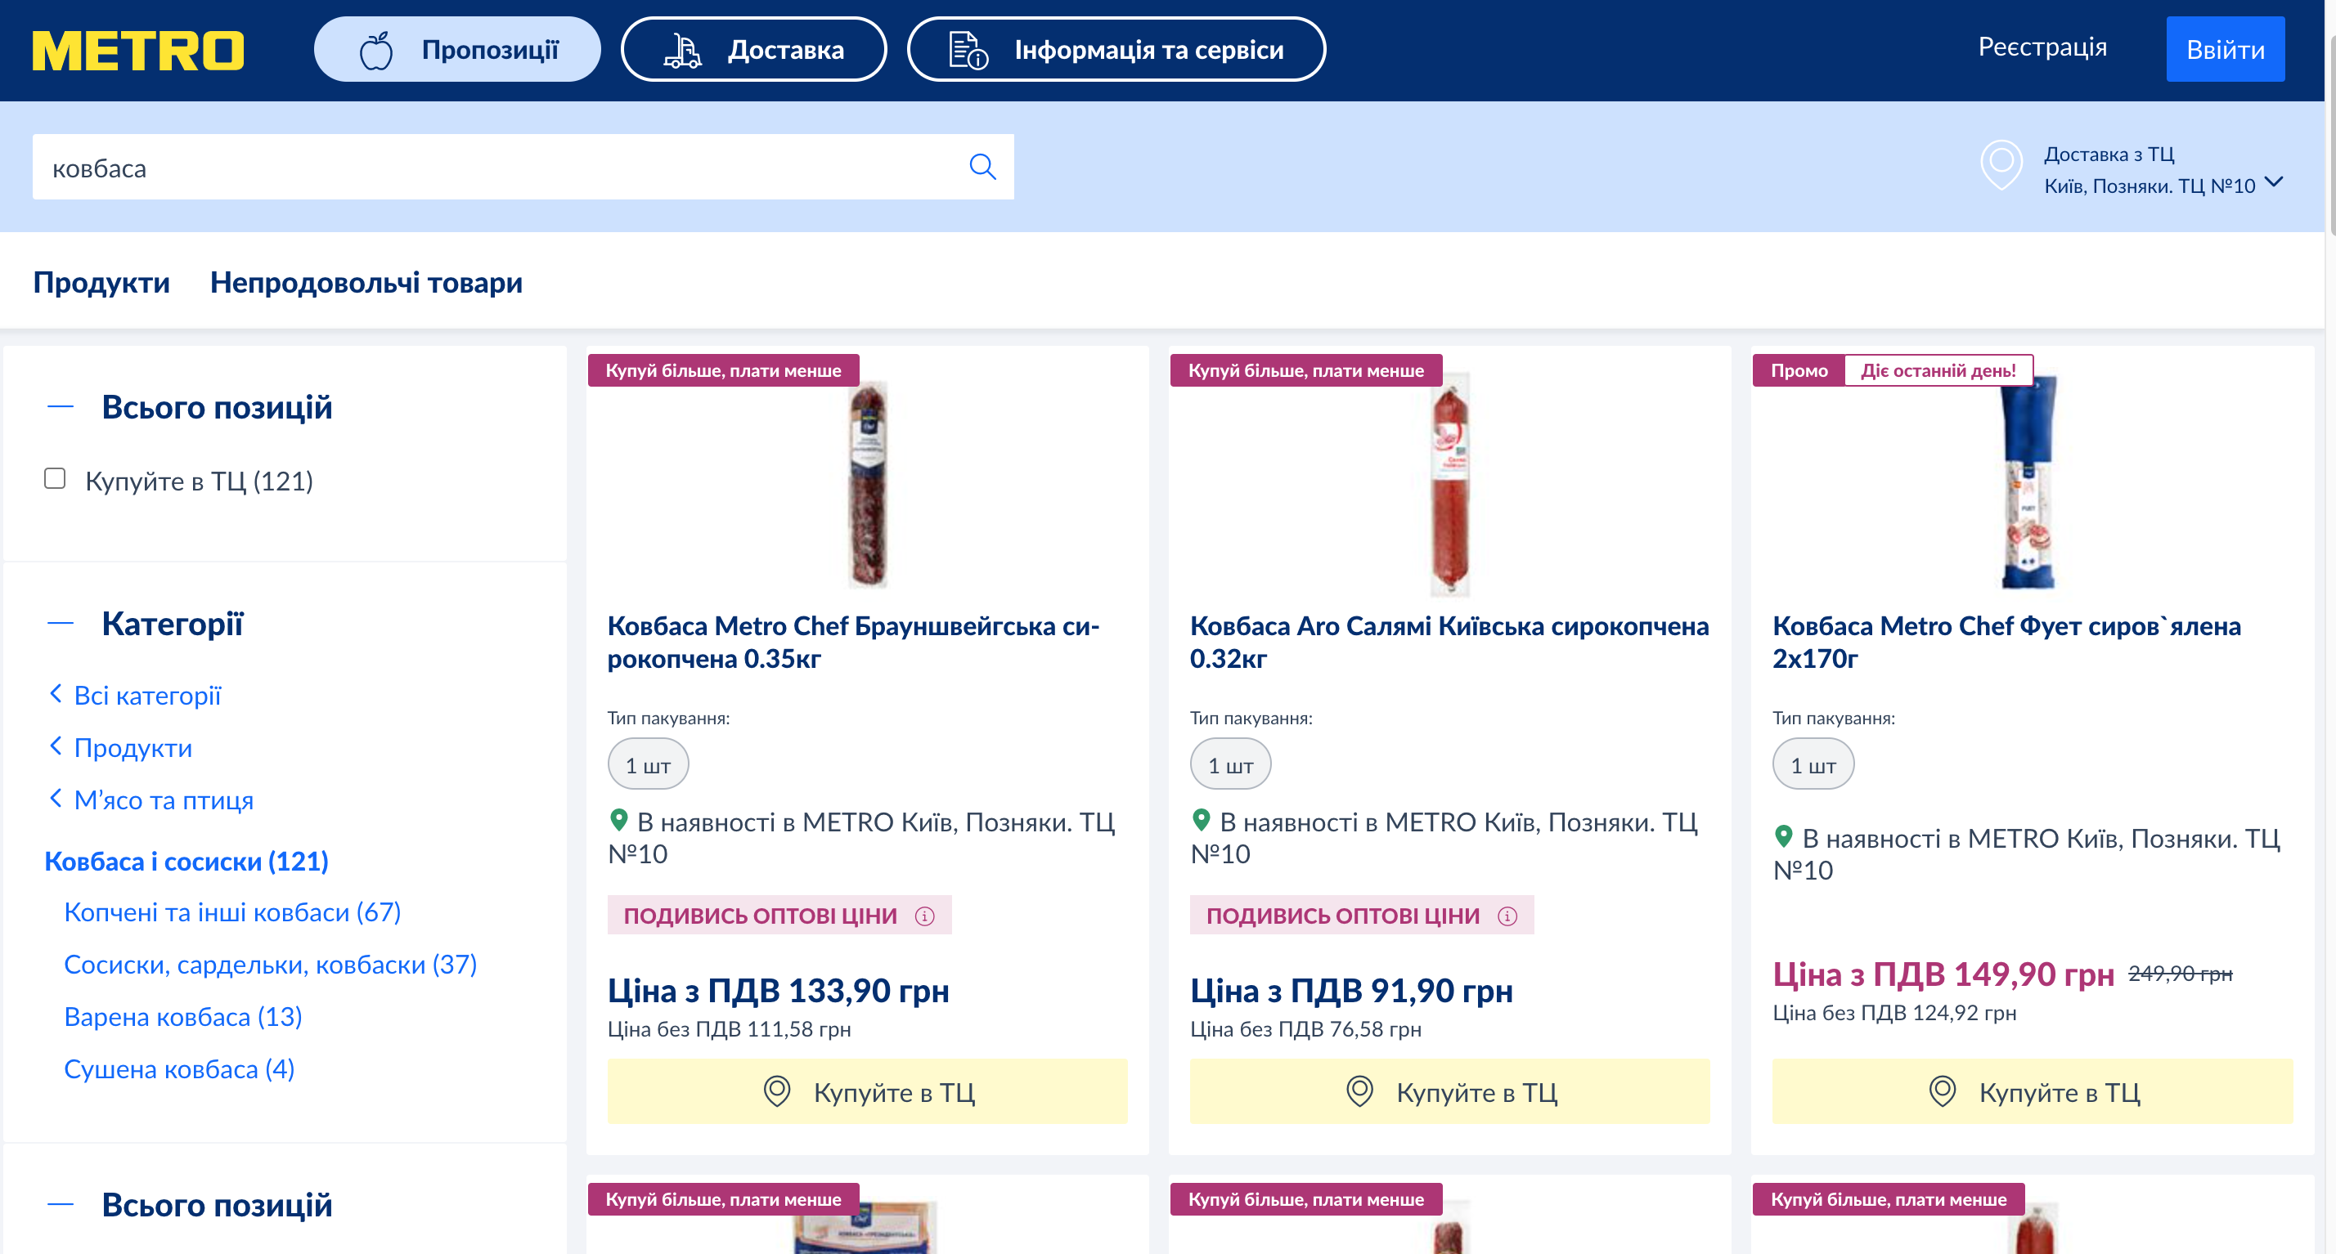
вийти
Аватар
Про нас
Загальні звіти про допомогу
Подяки-відгуки
параметри
Андрій Щедрий
Магазин партнер 1
Магазин партнер 2
Магазин партнер 3
Служби доставки
Архив замовлень
Склад замовлення
Одержувач
Петро Потребуєв
31-12-2023
вул. Смерть москалям 10. к.50
(050)00 000 000
На головну
Наші партнери
Стати партнером
Підтримати проект
Сповістити про шахрайство

Slide 28
вийти
Аватар
Про нас
Загальні звіти про допомогу
Подяки-відгуки
параметри
Андрій Щедрий
Повернутися на головну
Хочу допомогти фінансово
Хочу допомогти
товарно
Хочу допомогти фізично
На головну
Наші партнери
Стати партнером
Підтримати проект
Сповістити про шахрайство

Slide 29
вийти
Аватар
Про нас
Загальні звіти про допомогу
Подяки-відгуки
параметри
Андрій Щедрий
Повернутися на головну
Вкажіть свою адресу:
Вкажіть контактні дані, що будуть доступні бенефіціарам:
Вкажіть роботу, яку Ви можете виконувати:
OK
На головну
Наші партнери
Стати партнером
Підтримати проект
Сповістити про шахрайство

Slide 30
вийти
Аватар
Про нас
Загальні звіти про допомогу
Подяки-відгуки
параметри
Андрій Щедрий
Повернутися на головну
Тепер ваші дані можуть бачити бенефіціари, що потребують фізичної допомоги та зможуть зв'язатися з вами.
А поки можете переглянути список бенефіціарів, які потребують фізичної допомоги, можливо ви зможете їм допомогти. (Для зв'язку використовуйте приватні чати)
Список бенефіціарів
OK
На головну
Наші партнери
Стати партнером
Підтримати проект
Сповістити про шахрайство

Slide 31
вийти
Аватар
Про нас
Загальні звіти про допомогу
Подяки-відгуки
параметри
Андрій Щедрий
Чати
Будильник
Хочу допомогти
Закладки
Звіти
Активність
Історія наданих допомог
Залишити відгук про сервіс
На головну
Наші партнери
Стати партнером
Підтримати проект
Сповістити про шахрайство

Slide 32
вийти
Аватар
Про нас
Загальні звіти про допомогу
Подяки-відгуки
параметри
Андрій Щедрий
Повернутися на головну
Історія наданих Вами допомог:
ПІБ | Вид допомоги | Стан наданої допомоги | Можливий відгук
Потребуйченко П.П. | товарна | доставлено | Ви мені дуже допомогли, дякую!
Ім'я бенефіціара | фінансова | успішна
Ім'я бенефіціара | фінансова | успішна
Ім'я бенефіціара | фізична | Поставлене завдання виконане
Дякуємо, що робите добру справу разом з нами!
На головну
Наші партнери
Стати партнером
Підтримати проект
Сповістити про шахрайство

Slide 33
вийти
Аватар
Про нас
Загальні звіти про допомогу
Подяки-відгуки
параметри
Андрій Щедрий
Чати
Будильник
Хочу допомогти
Закладки
Звіти
Активність
Історія наданих допомог
Залишити відгук про сервіс
На головну
Наші партнери
Стати партнером
Підтримати проект
Сповістити про шахрайство

Slide 34
Аватар
Повернутися на головну
Ім'я користувача
Звіти
Ім'я бенефіціара | Дата оформлення допомоги | Звіт | Дата звіту
Петро Потребуйченко | 06.05.23 | Від кур'єра: допомога доставлена за адресою, додаю фото | 09.05.23
Оксана Бенефіціарій | 10.06.23 | Від бенефіціара: гроші прийшли | 10.06.23
Ренат Вдячний | 17.06.23 | -- | --

Slide 35
вийти
Аватар
Про нас
Загальні звіти про допомогу
Подяки-відгуки
параметри
Андрій Щедрий
Чати
Будильник
Хочу допомогти
Закладки
Звіти
Активність
Історія наданих допомог
Залишити відгук про сервіс
На головну
Наші партнери
Стати партнером
Підтримати проект
Сповістити про шахрайство

Slide 36
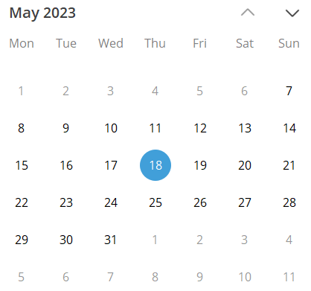

вийти
Аватар
Про нас
Загальні звіти про допомогу
Подяки-відгуки
параметри
Андрій Щедрий
Повернутися на головну
Оберіть періодичність
Оберіть дату
Назва нагадування : Зробити добре діло !
Раз на 2 місяці
Щомісяця
Щотижня
Єдиноразове нагадування
Текст:
Оберіть час
Зберегти нагадування
На головну
Наші партнери
Стати партнером
Підтримати проект
Сповістити про шахрайство

Slide 37
вийти
Аватар
Про нас
Загальні звіти про допомогу
Подяки-відгуки
параметри
Андрій Щедрий
Чати
Будильник
Хочу допомогти
Закладки
Звіти
Активність
Історія наданих допомог
Залишити відгук про сервіс
На головну
Наші партнери
Стати партнером
Підтримати проект
Сповістити про шахрайство

Slide 38

вийти
Аватар
Про нас
Загальні звіти про допомогу
Подяки-відгуки
параметри
Андрій Щедрий
Повернутися на головну
Мої чати:
ПП
Петро Потребуйченко
Це дуже класна ідея!!!
ІК
Ілона Ковбасіна
Як почуває себе Петро?
ОБ
Оксана Бенефіціарівна​
Як тобі моя ідея?
Ренат Вдячний
РВ
Це якась туфта !
На головну
Наші партнери
Стати партнером
Підтримати проект
Сповістити про шахрайство

Slide 39
вийти
Аватар
Про нас
Загальні звіти про допомогу
Подяки-відгуки
параметри
Андрій Щедрий
Чати
Будильник
Хочу допомогти
Закладки
Звіти
Активність
Історія наданих допомог
Залишити відгук про сервіс
На головну
Наші партнери
Стати партнером
Підтримати проект
Сповістити про шахрайство

Slide 40
вийти
Аватар
Про нас
Загальні звіти про допомогу
Подяки-відгуки
параметри
Андрій Щедрий
+Створити список
Назва списку
-
-
-
На головну
Наші партнери
Стати партнером
Підтримати проект
Сповістити про шахрайство

Slide 41
вийти
Аватар
Про нас
Загальні звіти про допомогу
Подяки-відгуки
параметри
Андрій Щедрий
Назва списку
Фото
Ім'я
Фото
Ім'я
Якої допомоги потребує​
Якої допомоги потребує​
Фото
Ім'я
Фото
Ім'я
Якої допомоги потребує​
Якої допомоги потребує​
На головну
Наші партнери
Стати партнером
Підтримати проект
Сповістити про шахрайство

Slide 42
вийти
Аватар
Про нас
Загальні звіти про допомогу
Подяки-відгуки
параметри
Андрій Щедрий
+Створити список
Назва списку
-
-
-
На головну
Наші партнери
Стати партнером
Підтримати проект
Сповістити про шахрайство

Slide 43
вийти
Аватар
Про нас
Загальні звіти про допомогу
Подяки-відгуки
параметри
Андрій Щедрий
+Створити список
Назва списку
-
-
-
Назва списку:
Ок
На головну
Наші партнери
Стати партнером
Підтримати проект
Сповістити про шахрайство

Slide 44
вийти
Аватар
Про нас
Загальні звіти про допомогу
Подяки-відгуки
параметри
Андрій Щедрий
Чати
Будильник
Хочу допомогти
Закладки
Звіти
Активність
Історія наданих допомог
Залишити відгук про сервіс
На головну
Наші партнери
Стати партнером
Підтримати проект
Сповістити про шахрайство

Slide 45

вийти
Аватар
Про нас
Загальні звіти про допомогу
Подяки-відгуки
параметри
Андрій Щедрий
Повернутися на головну
Ваш відгук про MY SHARE
Отже тут потрібно друкувати
Довіра до сервісу:
Зручність сервісу:
Якість роботи:
Додайте коментар(не обов'язково)
Все супер, все працює!
Опублікувати відгук
На головну
Наші партнери
Стати партнером
Підтримати проект
Сповістити про шахрайство

Slide 46
вийти
Аватар
Про нас
Загальні звіти про допомогу
Подяки-відгуки
параметри
Андрій Щедрий
Чати
Будильник
Хочу допомогти
Закладки
Звіти
Активність
Історія наданих допомог
Залишити відгук про сервіс
На головну
Наші партнери
Стати партнером
Підтримати проект
Сповістити про шахрайство

Slide 47
вийти
Аватар
Про нас
Загальні звіти про допомогу
Подяки-відгуки
параметри
Андрій Щедрий
Активність:
8
6
4
2
травень
червень
липень
серпень
вересень
На головну
Наші партнери
Стати партнером
Підтримати проект
Сповістити про шахрайство

